Slide 1
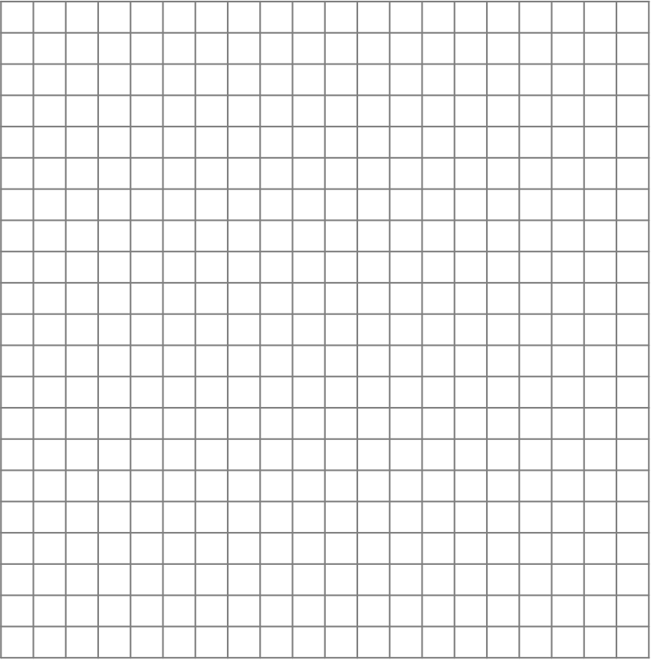
How to count grid points in inclusions
1 FOV
20 x 20 grid
Inclusion 1
No. of points = 10
Inclusion 2
No. of points = 31
Inclusion 3
No. of points = 14

Slide 2
Concept of point count apps. for NMI (Summary)
【 Sample example (resin-embedded)】】
【 Area for measurement
and Setting of condition 】
【Processing】
20 FOV
20 FOV
20 FOV
Example A
Multiple various samples in one resin
・Setting of area to be analyzed
・Setting of Grid （20X20 = 400 points）
thickness of grid
pixels occupied by a grid lines
>5 pixels (NMI)／9 pixels（area of grid)
・No. of FOV
・Magnification
・Interval of FOV
A type＿Streched＿Sulfide type A1、Silicate type A2 （ASTM A type、C type）
B type＿Non streched＿Oxide type B1、carbon nitrde B2 （ASTM B type）
C type＿＿ globular oxide (round single) type C1、carbon nitride C2 （ASTM D type)
The number of NMIs that are counted by 400 grid points per 1 FOV
⇒Total NMIs per 60 FOV
・No. of grid points occupied
・the calculation result of cleanliness %.
・List of occupied inclusions images of grid points and inclusions for each FOV
60 FOV
Example B
1 large steel in one resin
Setting of samples and area that has to be measured. ⇒Setting of condition of measurement ⇒（auto-measure and analysis）⇒Reporting

Slide 3
Concept of point count apps. for NMI analysis 1
【Sample example
(resin-embedded)】
【Area for measurement
and Setting of condition】
Sample
※changeable the angle of the grid
Area for measurement
grid
20 FOV
20 FOV
20 FOV
resin
Grid on 1 FOV
FOV
Setting parameter | detail | example
Area for measurement | How to set | Set start point and end point Measurement area：100mm^2
grid | Size | X：100μm Y：100μm
 | Line thickness | 3 pixels
 | When to count grid point (in the case of a grid point uncompletely covered by an inclusion) | the case of >5 pixels (covered by an inclusion)／9 pixels（area of grid)
 | Tilt of grid | 30°
 | The cross No. of X and Y （equal interval） | X：5 points Y：5points Total 25 points
magnification | Objective | Obj. 60x
FOV | No. | 60 FOV
 | Interval of FOV | Free (continuous or equal interval)
Grid line by 3 pixel
Example A
Multiple various samples in one resin
60 FOV
Grid point
Example B
1 large steel in one resin
4 pixels covered by an inclusion
⇒No count as a point

Slide 4
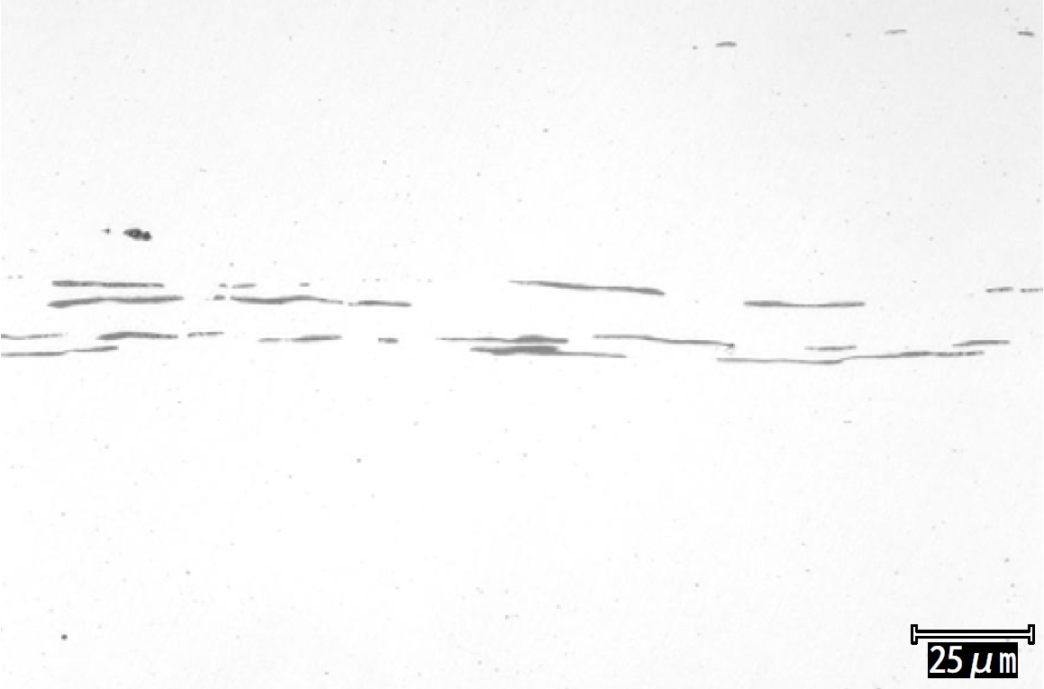
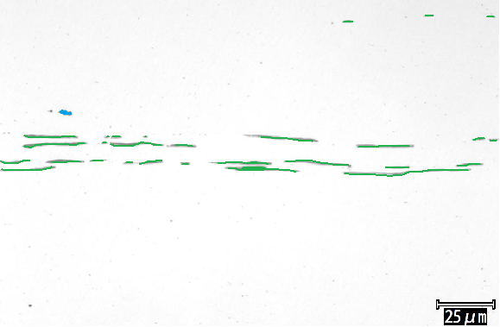
Concept of Automative point counting for NMI analysis 2
【Processing】
20 FOV
20 FOV
20 FOV
A type＿Streched＿Sulfides type A1、
Silicate type A2 （ASTM E45 A type、C type）
B type＿non-streched＿O type B1、
N type B2 （ASTM E45 B type）
C type ＿globular oxide (round single)＿oxides type C1、
carbon nitride type C2 （ASTM D type ）
An acquired image (1 FOV)
Result image
（after Image processing and point counting by grid）
Request
①the color change of a grid that covers point、ON/OFF of Grid
②ON/OFF of scale bar
③Edit of kind of NMI (oxide, nitride, sulfide) on this result image
④Result view of detected NMIs that are able to zoom up

Slide 5
Concept of Automative point counting for NMI analysis 3
【Reporting】
Output result images
※Even If no NMIs are detected, the images have to be shown.
20視野
20視野
20視野
A type＿Streched＿Sulfide type A1、Silicate type A2 （ASTM A type、C type）
B type＿Non streched＿Oxide type B1、carbon nitrde B2 （ASTM B type）
C type＿＿ globular oxide (round single) type C1、carbon nitride C2 （ASTM D type)
The number of NMIs that are counted by 400 grid points per 1 FOV
⇒Total NMIs per 60 FOV
・No. of grid points occupied
・the calculation result of cleanliness %.
・List of occupied inclusions images of grid points and inclusions for each FOV
 |  | A1 | A2 | B1 | B2 | C1 | C2 | D
Magnification |  | 400
No. of FOV |  | 60
No. of grid points including each inclusion | 1-1 | 11 | 2 | 1 | 0 | 3 | 0 | 17
 | 1-2 | 5 | 0 | 0 | 0 | 0 | 0 | 5
 | 1-3 | 8 | 5 | 1 | 0 | 1 | 0 | 15
 | Total | 24 | 7 | 2 | 0 | 4 | 0 | 37
Cleanliness (%) | 1-1 | 0.046 | 0.008 | 0.004 | 0 | 0.012 | 0 | 0.071
 | 1-2 | 0.021 | 0 | 0 | 0 | 0 | 0 | 0.021
 | 1-3 | 0.033 | 0.021 | 0.004 | 0 | 0.004 | 0 | 0.062
 | Total | 0.100 | 0.029 | 0.008 | 0 | 0.017 | 0 | 0.154

Slide 6
Demo schedule （Customer’s request）
●The end of Feb. ⇒Online Mtg of sample work progress report so far to all persons concerned from customer side.
●The beginning of Mar. ⇒Online demo
・The customer： NIPPON STEEL 11 offices＋α？（associated companies）
・Flow ：
（Preparation for Demo） Before demo, Ito has to show a rough schedule of the demo to Fujita-san (customer).
（Demo day） Online demo:（Sugai-san, Shiono-san, Ito)
Q &A session: Fujita-san (customer) will collect questions from persons of customer side in advance, and free Q&A

Slide 7
Original document (Japanese) from the customer Fujita-san

Slide 8
点算法 自動測定のイメージ
【サンプルのパターン】
【測定位置と条件設定のイメージ】
【数値化の処理イメージ】
20視野
20視野
20視野
パターンA
製品サイズと検査面積の関係で
金属試料が複数にまたがる場合
・測定エリアを画面上せ設定
（開始終了位置）
・格子の設定（20X20の400点）
格子線の太さも関係する。
格子点が何ピクセルあるか？
例：9ピクセル中何ピクセル占めたら
カウントするか。
・視野数設定
・倍率設定
・視野の間隔の設定
ASTMのように連続か
決まった距離開けるか
エリアを等間隔 10列✖6段とか
A系＿延性 ＿硫化物系A1、シリケート系A2 （ASTMのA系、C系）
B系＿非延性集団＿酸化物系B1、炭窒化物系B2 （ASTMのB系）
C系＿粒状酸化物単独＿酸化物系C1、炭窒化物系C2 （ASTMのD径）
1視野ごと格子400点にどの系の介在物が何点かかったか
それを60視野分合計
（ｻﾝﾌﾟﾙﾊﾟﾀｰﾝAも、A-1＋A-2＋A-3ここで合計が見えればOK！）
格子点を占めた個数の表示
清浄度％の計算結果の表示
占めた介在物の一覧表、視野毎の格子点と介在物の画像表示
60視野
パターンB
1金属試料面で60視野
試料セットし、測定位置設定⇒測定方法の条件設定⇒（自動測定、検出）⇒結果表示

Slide 9
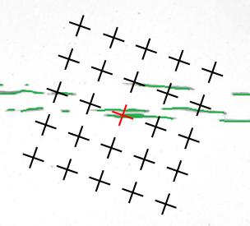
点算法 自動測定のイメージ
結果一覧表
※かかっていない視野のデータも閲覧可能が必要。
【数値化の処理イメージ】
20視野
20視野
20視野
項目 |  | A1 | A2 | B1 | B2 | C1 | C2 | D
測定倍率 |  | 400
視野数 |  | 60
カウント数 | 1-1 | 11 | 2 | 1 | 0 | 3 | 0 | 17
 | 1-2 | 5 | 0 | 0 | 0 | 0 | 0 | 5
 | 1-3 | 8 | 5 | 1 | 0 | 1 | 0 | 15
 | Total | 24 | 7 | 2 | 0 | 4 | 0 | 37
清浄度 | 1-1 | 0.046 | 0.008 | 0.004 | 0 | 0.012 | 0 | 0.071
 | 1-2 | 0.021 | 0 | 0 | 0 | 0 | 0 | 0.021
 | 1-3 | 0.033 | 0.021 | 0.004 | 0 | 0.004 | 0 | 0.062
 | Total | 0.100 | 0.029 | 0.008 | 0 | 0.017 | 0 | 0.154
A系＿延性 ＿硫化物系A1、シリケート系A2 （ASTMのA系、C系）
B系＿非延性集団＿酸化物系B1、炭窒化物系B2 （ASTMのB系）
C系＿粒状酸化物単独＿酸化物系C1、炭窒化物系C2 （ASTMのD系）
1視野ごと格子400点にどの系の介在物が何点かかったか
それを60視野分合計
（ｻﾝﾌﾟﾙﾊﾟﾀｰﾝAも、A-1＋A-2＋A-3ここで合計が見えればOK！）
格子点を占めた個数の表示
清浄度％の計算結果の表示
占めた介在物の一覧表、視野毎の格子点と介在物の画像表示

Slide 10
点算法 自動測定のイメージ 試料セット後の自動測定はNMI機能と同等がよい。
【サンプルのパターン】
【測定位置と条件設定のイメージ】
金属試料
格子軸の
傾け角度設定要
測定エリア
格子
20視野
20視野
20視野
埋込樹脂
1視野に格子重ねた状態
視野数
設定項目 | 条件 | 例
測定エリア | 開始～終了 （モニタクリック） | 開始 終了 測定面積：100mm^2
格子 | 格子寸法 | X：100μm Y：100μm
 | 格子線太さ | 3ピクセル
 | カウント設定 | 5ピクセル／9ピクセル（格子点面積） 以上でカウント
 | 格子傾け角度 | 30°
 | 格子点数 （更新寸法内に等間隔） | X：5点 Y：5点 計25点
倍率 | 測定倍率設定 | 対物40倍
視野数 | 観察視野数 | 60視野
 | 視野間隔設定（連続/等間隔） | 連続（開始点から視野数分連続撮影）、等間隔（測定エリアに等間隔配置）
パターンA
製品サイズと検査面積の関係で
金属試料が複数にまたがる場合
60視野
パターンB
1金属試料面で60視野

Slide 11
点算法 自動測定のイメージ
【数値化の処理イメージ】
20視野
20視野
20視野
Ａ系＿延性 ＿硫化物系A1、
シリケート系A2 （ASTMのA系、C系）
Ｂ系＿非延性集団＿酸化物系B1、
炭窒化物系B2 （ASTMのB系）
Ｃ系＿粒状酸化物単独＿酸化物系C1、
炭窒化物系C2 （ASTMのD系）
撮影画像
1視野毎の測定結果画面
（画像処理＋格子合わせ後）
①かかった格子点の色変化、格子のON/OFFはほしい介在物のどこにかかったか見たくなるので。
②生画像も処理後もミクロスケール表示のON/OFF必要
③この画面で系分類が違っていれば、変更できるとありがたい。
④結果一覧は、このかかった視野の一覧でもいいかも。 選択すれば大きく表示される。

Slide 12
デモスケジュールの件
1月Eか2月T予定 ⇒ 2月E、3月Tで再検討
対象 ： 日鉄テクノロジー㈱ 11事業所＋α？（関係会社）
やり方 ：
（事前準備） 開催1週間前ぐらいに、資料提示（ざくっりのものでOK！）
事前に、質問事項などメールでもらっておく（藤田ゆ）
（当日） オンラインデモ実施（司会進行＿須貝様、メインスピーカー＿伊藤様、事前質問の紹介、回答で藤田アシスト）
フリーの質疑も実施
下記とりあえずの候補です。
候補日 ： 2月17，18，19，22，25日 13時～？ 月末は会議が詰まっており、開催が難しい様子。
3月2，3，5日 13時～ 月初も厳しい場合は、3月8日（月）の週まで拡大して考えたい。

